Slide 1
JSONLLM
João Vítor Fernandes Dias
Melissa Dias Mattos

Slide 2
Introdução
Extração de Atributos
Potencial das LLMs
Motivação do Projeto: Necessidade de benchmarks de qualidade

Slide 3
Proposta e objetivos
Proposta: Benchmark JSONLLM
Solução
Agrupa e unifica os datasets MAVE, AE110K e OA-Mine
Métrica por similaridade semântica
Adição de listas de valores

Slide 4
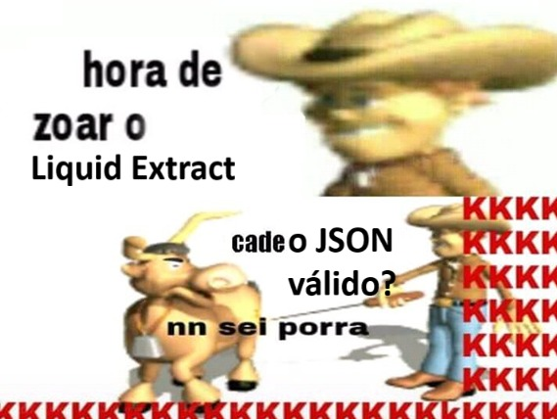
Metodologia: Modelos e Desafios
Testes Iniciais
BILSTM <alguma coisa>
LiquidAI/LFM2-350M-Extract e LiquidAI/LFM2-1.2B-Extract
Desafios
Falha na geração de saídas JSON válidas
Mitigações sem sucesso: Role Prompting, Few-Shot Learning, JSON Parsing
Modelo de sucesso: Gemma 2: 2B com a biblioteca LangExtract
Técnicas: Role Prompting, Few-Shot Learning, Chain of Thought

Slide 5
Metodologia: Coleta de Dados
Datasets Originais
AE-110K (Attribute Extraction 110K)
OA-Mine (Open Attribute Mine)
MAVE (Multi-source Attribute Value Extraction)
Deduplicação
Repartição

Slide 6
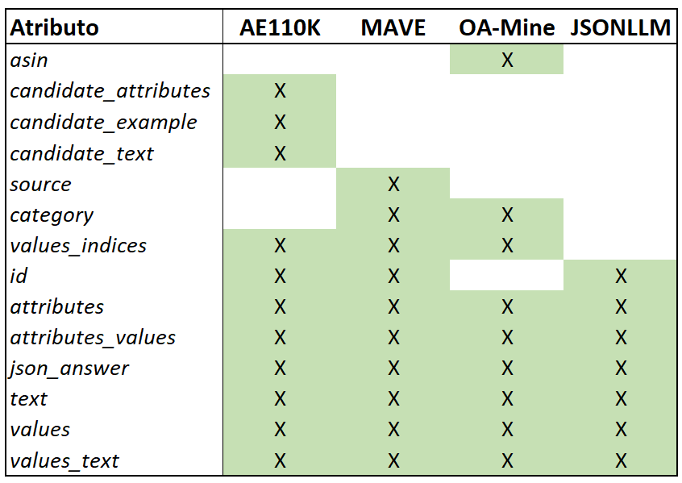
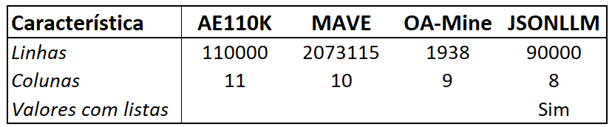

Slide 7
Métricas Padrão Ouro
Precision: P = VC/(NV + VC + VW)
Recall: R = VC/(VN + VC + VW)
F1-score: F1 = (2PR)/(P + R)
Limitação
Métricas de casamento exato
Chave nem sempre presentes exatamente no resultado gerado
Solução: similaridade semântica

Slide 8
Métrica Semântica
Chaves e valores distintos podem apresentar significado similar
Modelo encoder-only MXBAI (mixedbread-ai/mxbai-embed-large-v1)
Gera embeddings, calcula similaridade do cosseno

Slide 9
Resultados e Conclusão
Evaluation Suite JSONLLM
Dataset múltiplo
Valores multi-valorados
Mais valores a comparar
Avaliação por similaridade semântica
Limitações
Valores não supervisionados por humanos
Sem verificação de presença na descrição original

Slide 10
JSONLLM
João Vítor Fernandes Dias
Melissa Dias Mattos

Slide 11
Referências
Brinkmann, A. and Bizer, C. (2025). Self-refinement strategies for llm-based product attribute value extraction. arXiv preprint arXiv:2501.01237. Accessed October 2025.
Brinkmann, A., Shraga, R., and Bizer, C. (2024). Extractgpt: Exploring the potential of large language models for product attribute value extraction. In Delir Haghighi, P., Greguš, M., Kotsis, G., and Khalil, I., editors, Information Integration and Web Intelligence, volume 15342, pages 38–52. Springer Nature Switzerland, Cham.
Potta, R., Asthana, M., Yadav, S., Goyal, N., Patnaik, S., and Jain, P. (2024). Attrisage: Product attribute value extraction using graph neural networks. In Falk, N., Papi, S., and Zhang, M., editors, Proceedings of the 18th Conference of the European Chapter of the Association for Computational Linguistics: Student Research Workshop, pages 89–94, St. Julian’s, Malta. Association for Computational Linguistics.
Sinha, A. and Gujral, E. (2024). Pae: Llm-based product attribute extraction for e-commerce fashion trends. arXiv preprint arXiv:2405.17533. Accessed October 2025.
Xu, H., Wang, W., Mao, X., Jiang, X., and Lan, M. (2019). Scaling up open tagging from tens to thousands: Comprehension empowered attribute value extraction from product title. In Korhonen,
A., Traum, D., and Màrquez, L., editors, Proceedings of the 57th Annual Meeting of the Association for Computational Linguistics, pages 5214–5223, Florence, Italy. Association for Computational Linguistics.
Yang, Y., Kharitonov, E., Ghosh, S., et al. (2022). Mave: A large-scale dataset for product attribute value extraction. Accessed October 2025.

